Slide 1
Pinjamin
BRIkan Pinjaman

Slide 2
Permasalahan
BRI tidak bisa memberikan pinjaman sangat kecil.
Bank membutuhkan banyak effort untuk menentukan credit scoring seseorang
Mayoritas Anak muda yang menggunakan teknologi (source: cnnindonesia.com)

Slide 3
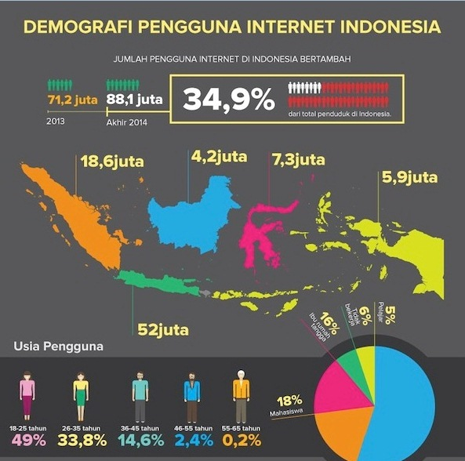

Slide 4
PINJAMIN
Peer to Peer microlending
Memiliki algortima untuk menentukan credit scoring

Slide 5
Target & Strategi
Target:
C-gen
Strategi:
Berbasis web sehingga akan mudah diakses oleh seluruh pengguna internet

Slide 6
Demo

Slide 7
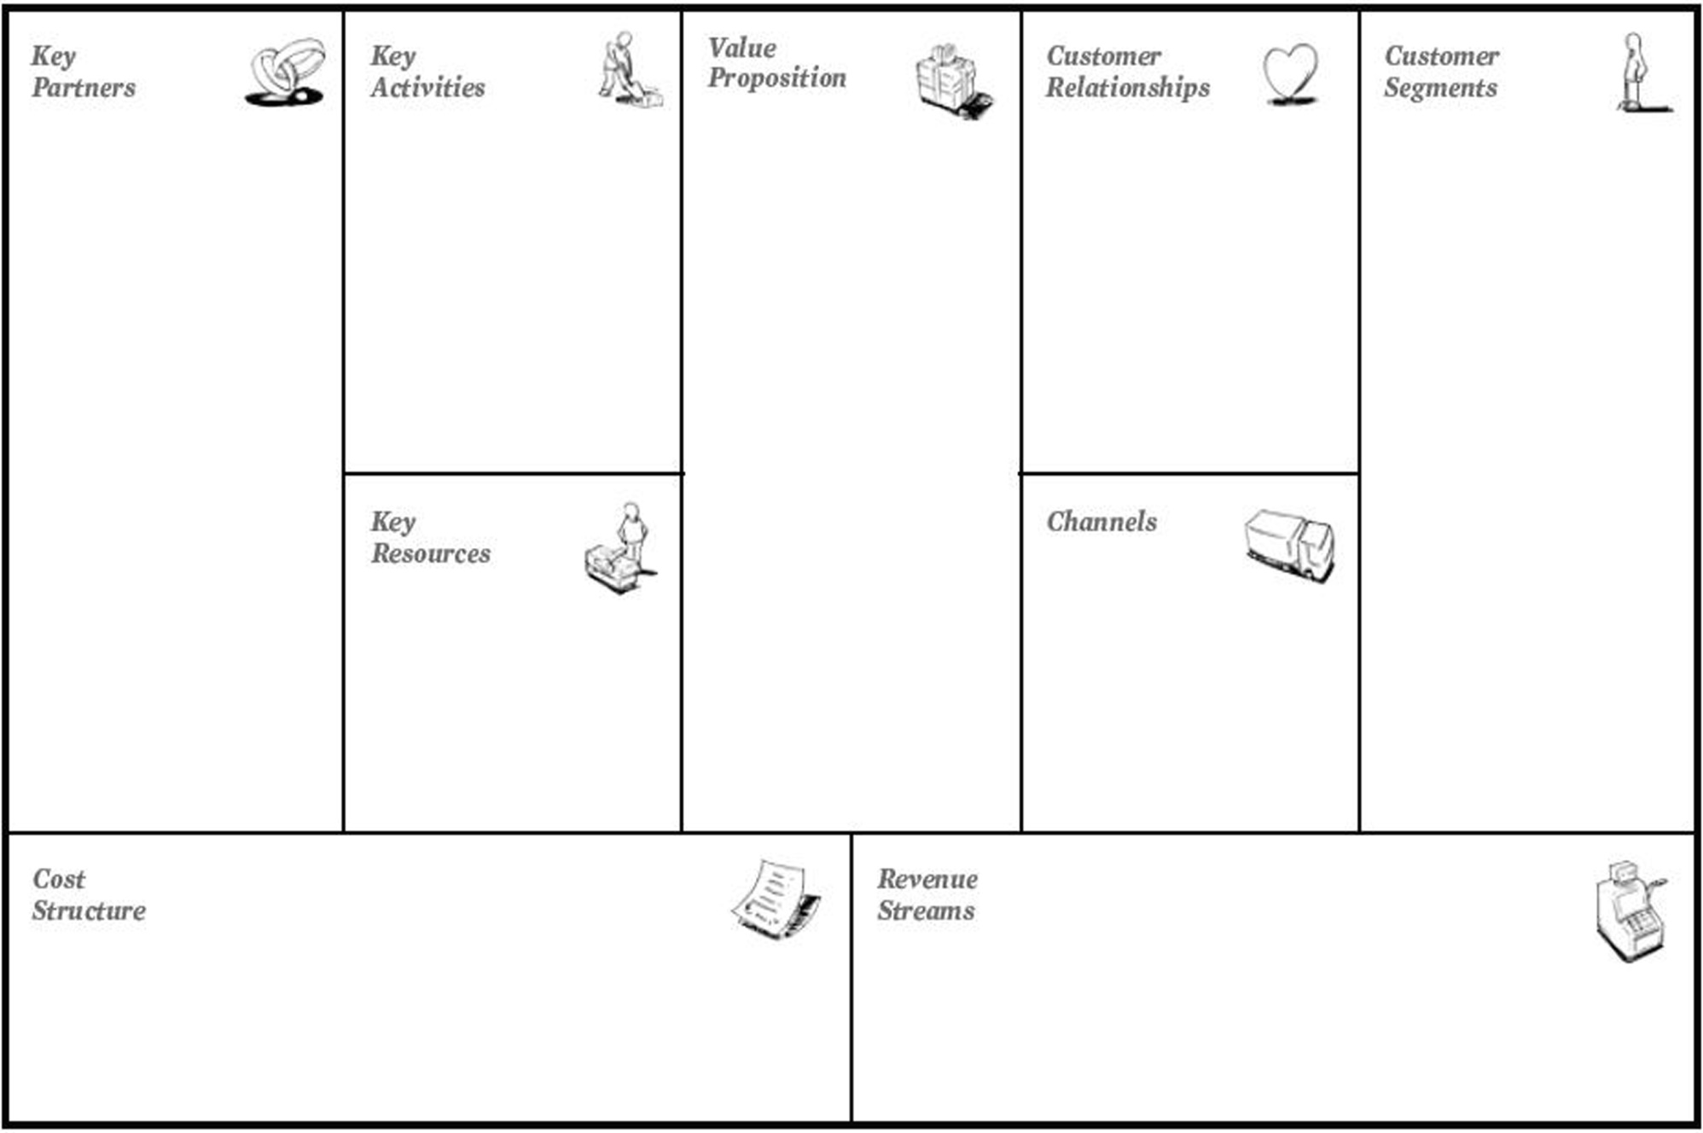
Business Model & Future
C-gen
Developing BRIpinjamin
Kemudahan peminjaman
Peminjaman jumlah kecil
Kepercayaan terkendali (credit scoring)
Web app
C-gen
Developers
Web app
Infrastruktur aplikasi
Commision fee

